Slide 1
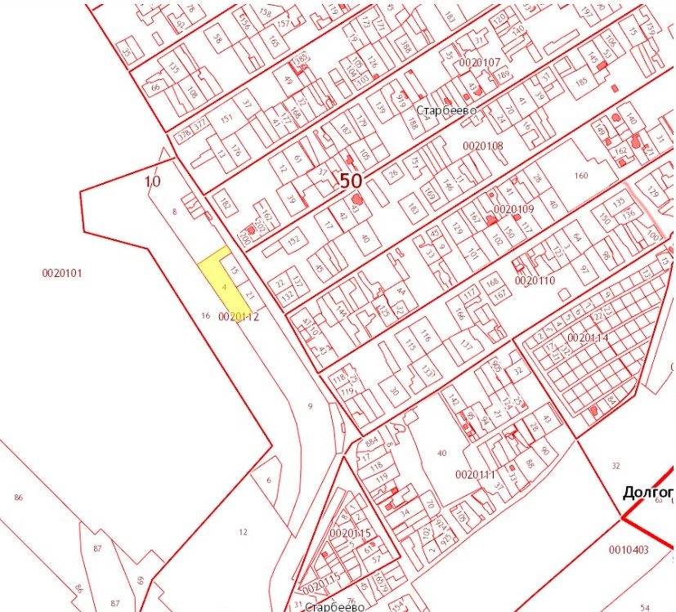
СКАЖИ «НЕТ»!!! – застройке СТАРБЕЕВО.
ПУБЛИЧНЫЕ СЛУШАНИЯ
по изменению назначения земли в СТАРБЕЕВО
в пятницу 21 апреля 2017 г.
г. Химки, ул. Калинина, д. 4, к. 201,
начало 17:00!!!
Наша ЖИЗНЬ!
Чужое БУДУЩЕЕ
Мы хотим дышать, а не задыхаться!
Мы хотим видеть горизонт, а не подвалы небоскребов!
Мы хотим жить в чистоте и покое, а не в хаусе мегаполиса!
Мы хотим пить воду, а не автомобильную сажу с автодороги!
СКАЖИ – «!!СТОП!!»
Подробности: сайт www.ecmo.ru

